Slide 1
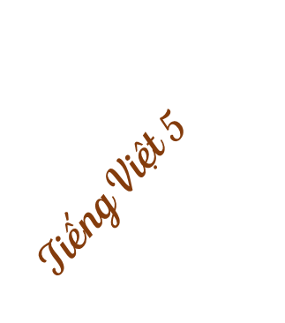



TuÇn 23 – TiÕt 156

Slide 2



Slide 3

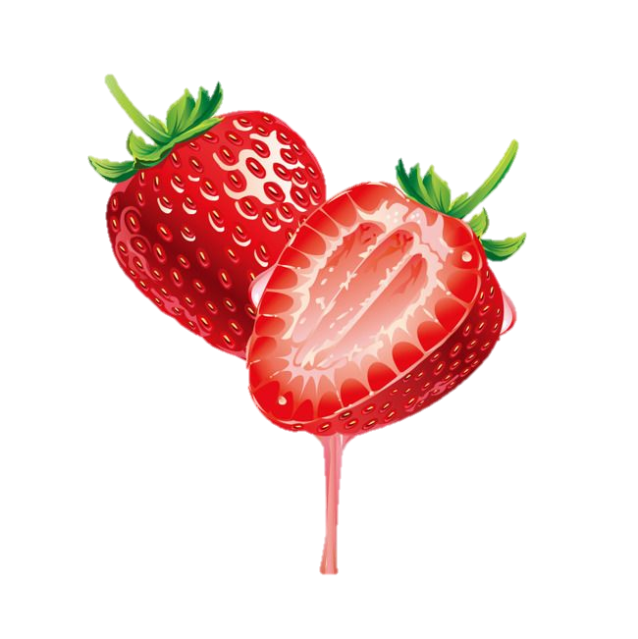
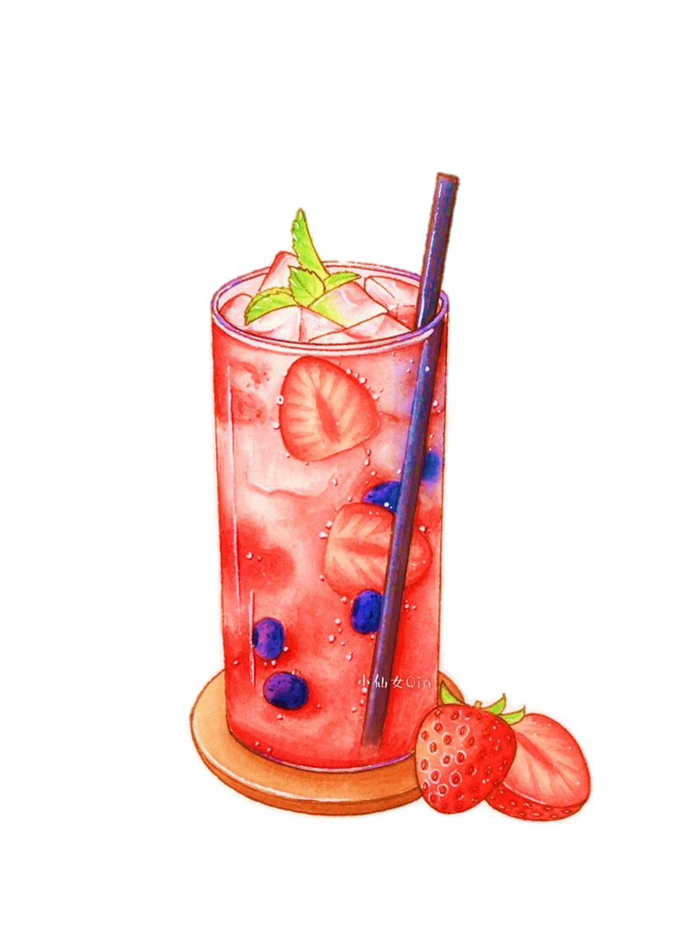
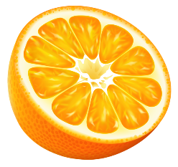



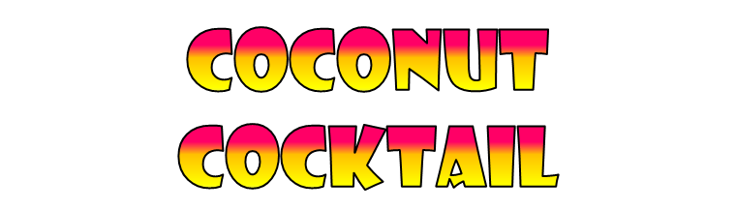





Notes:
Nhấn vào hình nước ép để đến slide câu hỏi, nhấn vào mũi tên để đến slide bài mới

Slide 4



Các vế của câu ghép sau được nối với nhau bằng cách nào?
Giờ ra chơi, các bạn nam chơi đá cầu, các bạn nữ chơi nhảy dây.
Các vế của câu ghép được nối trực tiếp với nhau bằng dấu phẩy.

Slide 5

Xác định trạng ngữ trong câu sau:
Giờ ra chơi, các bạn nam chơi đá cầu, các bạn nữ chơi nhảy dây.
Trạng ngữ: Giờ ra chơi

Slide 6
Đặt một câu ghép theo cấu trúc sau: vế thứ nhất + nhưng + vế thứ hai.

Slide 7


Slide 8



Slide 9
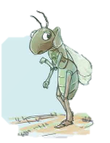

1. Đọc đoạn văn dưới đây và trả lời câu hỏi.
(1)Bên hàng xóm tôi có cái hang của Dế Choắt. (2)Dế Choắt là tên tôi đã đặt cho nó một cách chế giễu và trịch thượng thế. (3) Choắt nọ có lẽ cũng trạc tuổi tôi. (4) Nhưng vì Choắt bẩm sinh yếu đuối nên tôi coi thường và gã cũng sợ tôi lắm.
(Tô Hoài)
+ Đoạn văn trên có mấy câu?
+ Các câu trong đoạn văn tập trung nói về đối tượng nào?

Slide 10
1. Đọc đoạn văn dưới đây và trả lời câu hỏi.
(1)Bên hàng xóm tôi có cái hang của Dế Choắt. (2)Dế Choắt là tên tôi đã đặt cho nó một cách chế giễu và trịch thướng thế. (3) Choắt nọ có lẽ cũng trạc tuổi tôi. (4) Nhưng vì Choắt bẩm sinh yếu đuối nên tôi coi thường và gã cũng sợ tôi lắm.
(Tô Hoài)
a. Từ nào được lặp lại ở các câu trong đoạn văn trên?
b. Việc lặp lại từ đó có tác dụng gì?

Slide 11


Slide 12


Slide 13

(1)Bên hàng xóm tôi có cái hang của Dế Choắt. (2)Dế Choắt là tên tôi đã đặt cho nó một cách chế giễu và trịch thướng thế. (3) Choắt nọ có lẽ cũng trạc tuổi tôi. (4) Nhưng vì Choắt bẩm sinh yếu đuối nên tôi coi thường và gã cũng sợ tôi lắm.
a. Từ Choắt và từ tôi được lặp lại ở cả 4 câu văn.
b. Việc lặp lại này cho biết các phần miêu tả là tả Dế Choắt. Đồng thời, cho thấy sự quan tâm của Dế Mèn với người bạn này.

Slide 14
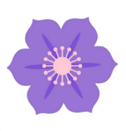
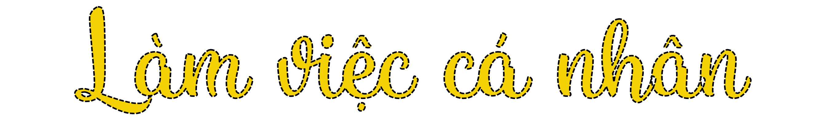
2. Chọn từ ngữ nào trong câu 1 của đoạn văn dưới đây thay cho bông hoa để tạo sự liên kết giữa các câu trong đoạn?
(1)Hoa giấy đẹp một cách giản dị. (2) Mỗi cánh giống hết một chiếc lá, chỉ có điều mỏng mảnh hơn và có màu sắc rực rỡ. (3) Lớp lớp rải kín mặt sân, nhưng chỉ cần một làn gió thoảng, chúng tản mát bay đi mất.
(Theo Trần Hoài Dương)

Slide 16
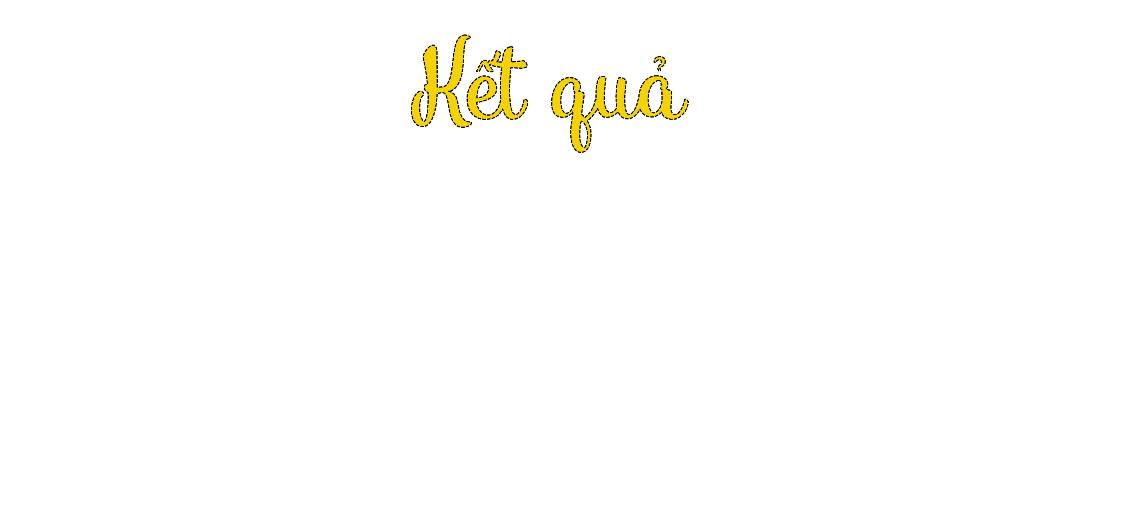
(1)Hoa giấy đẹp một cách giản dị. (2) Mỗi cánh hoa (hoa giấy) giống hết một chiếc lá, chỉ có điều mỏng mảnh hơn và có màu sắc rực rỡ. (3) Lớp lớp hoa (hoa giấy) rải kín mặt sân, nhưng chỉ cần một làn gió thoảng, chúng tản mát bay đi mất.
(Theo Trần Hoài Dương)
Nhờ có sự lặp lại từ ngữ ở cả 3 câu mà các câu đều nói về cùng một sự vật, tạo thành 1 đoạn văn hoàn chỉnh.

Slide 17

Các câu trong một đoạn văn có thể liên kết với nhau bằng cách lặp từ ngữ: câu sau lặp lại từ ngữ ở câu trước.

Slide 18

Em hãy viết tiếp các câu cho câu văn sau:
Dưới sân trường, những cây phượng vĩ tỏa bóng mát rượi.

Slide 19


Slide 20
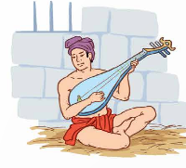
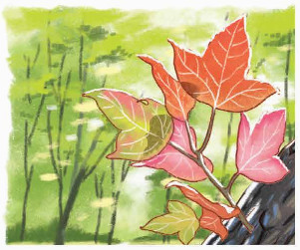
3. Tìm từ ngữ được lặp lại để liên kết câu trong mỗi đoạn văn sau:
a. (1) Một hôm, Thạch Sanh ngồi trong ngục tối, đem đàn của vua Thuỷ Tề cho ra gảy. (2) Tiếng đàn vang lên như những lời trách oán, trách sự hững hờ của công chúa và oán sự độc ác của Lý Thông. (3) Tiếng đàn vẳng đến hoàng cung, lọt vào tai công chúa. (4) Vừa nghe tiếng đàn, công chúa bỗng cười nói vui vẻ. (5) Nàng xin vua cha cho gọi người đánh đàn vào cung.
(Truyện Thạch Sanh)
b. (1) Trong rừng, những cây sau sau đã ra lá non. (2) Những mầm lá mới nảy chưa có màu xanh, chúng mang màu nâu hồng trong suốt. (3) Những lá lớn hơn xanh mơn mởn. (4) Đi dưới rừng cây sau sau, tưởng như đi dưới một vòm nhà lợp đầy những ngôi sao xanh. (5) Ánh mặt trời chiếu qua tán lá xuống như một ánh đèn xanh dịu.
(Ngô Quân Miện)
c. (1) Chú sơn ca tiếp tục vỗ cánh bay lên cao vút. (2) Chú thấy cần phải làm một chuyến đi xa để thăm tất cả mảnh đất quê hương của chú. (3) Đôi cánh nhỏ chao chát trên không dẫn chú đi. (4) Cảnh vật loang loáng in vào đôi mắt tinh nhanh tuyệt diệu của chú. (5) Chú xiết bao kinh ngạc vì thấy quê hương của chú, ngoài dãy đồi đầy một màu xanh và ánh nắng, còn trải ra bao la!
(Nguyễn Kiên)

Slide 21


Slide 23
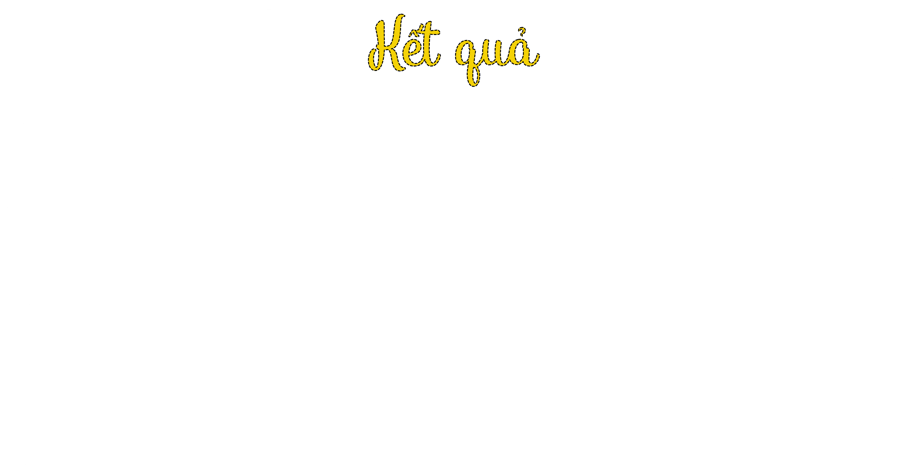
a. (1) Một hôm, Thạch Sanh ngồi trong ngục tối, đem đàn của vua Thuỷ Tề cho ra gảy. (2) Tiếng đàn vang lên như những lời trách oán, trách sự hững hờ của công chúa và oán sự độc ác của Lý Thông. (3) Tiếng đàn vẳng đến hoàng cung, lọt vào tai công chúa. (4) Vừa nghe tiếng đàn, công chúa bỗng cười nói vui vẻ. (5) Nàng xin vua cha cho gọi người đánh đàn vào cung.
(Truyện Thạch Sanh)
Từ được lặp lại để liên kết câu: đàn

Slide 24
b. (1) Trong rừng, những cây sau sau đã ra lá non. (2) Những mầm lá mới nảy chưa có màu xanh, chúng mang màu nâu hồng trong suốt. (3) Những lá lớn hơn xanh mơn mởn. (4) Đi dưới rừng cây sau sau, tưởng như đi dưới một vòm nhà lợp đầy những ngôi sao xanh. (5) Ánh mặt trời chiếu qua tán lá xuống như một ánh đèn xanh dịu.
(Ngô Quân Miện)
Từ được lặp lại để liên kết câu: lá

Slide 25
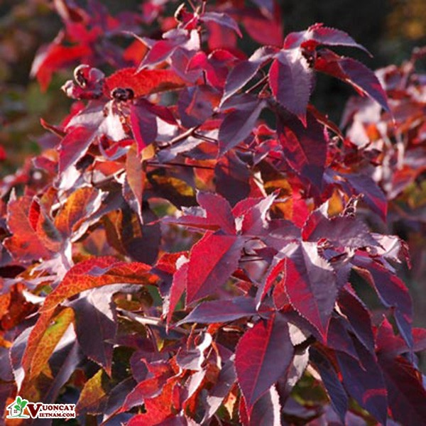
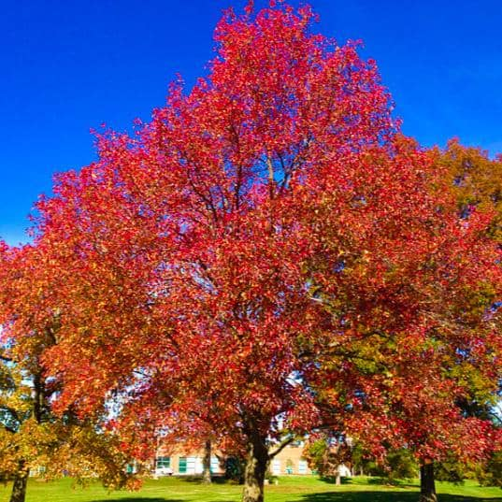
Cây sau sau

Slide 26
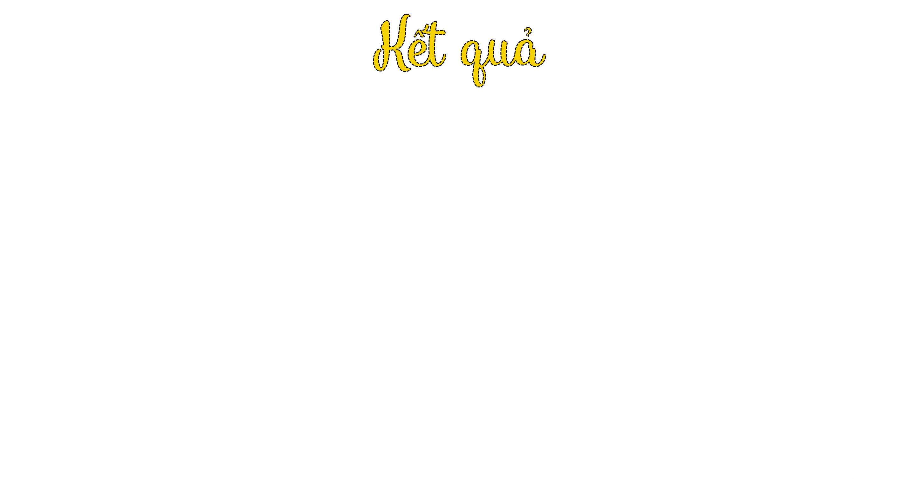
c. (1) Chú sơn ca tiếp tục vỗ cánh bay lên cao vút. (2) Chú thấy cần phải làm một chuyến đi xa để thăm tất cả mảnh đất quê hương của chú. (3) Đôi cánh nhỏ chao chát trên không dẫn chú đi. (4) Cảnh vật loang loáng in vào đôi mắt tinh nhanh tuyệt diệu của chú. (5) Chú xiết bao kinh ngạc vì thấy quê hương của chú, ngoài dãy đồi đầy một màu xanh và ánh nắng, còn trải ra bao la!
(Nguyễn Kiên)
Từ được lặp lại để liên kết câu: chú

Slide 27

4. Viết 2 – 3 câu về một lễ hội, trong đó các câu liên kết với nhau bằng cách lặp từ ngữ.

Slide 29


Slide 30

Luật chơi: Có tất cả 2 câu hỏi, mỗi câu hỏi HS sẽ có 10 giây để suy nghĩ và trả lời, hết 10 giấy các bạn sẽ ghi nhanh đáp án vào bảng con, ai đưa bảng nhanh hơn và ghi kết quả đúng thì giành chiến thắng.

Slide 31

Câu 1: Đoạn văn sau có liên kết câu bằng cách lặp lại từ ngữ không?
Sau độ một giờ rưỡi, các nồi cơm được lần lượt trình trước cửa đình. Mỗi nồi cơm được đánh một số để giữ bí mật.
(Theo Minh Nhương)
Đáp án: Có (từ được lặp lại: nồi cơm)

Slide 32
Câu 2: Từ ngữ nào được lặp lại để liên kết câu trong đoạn văn sau?
Mùa xuân, phượng ra lá. Lá xanh um, mát rượi, ngon lành như lá me non.
(Xuân Diệu)
Đáp án: Từ được lặp lại để liên kết câu: lá)

Slide 33


